Slide 1
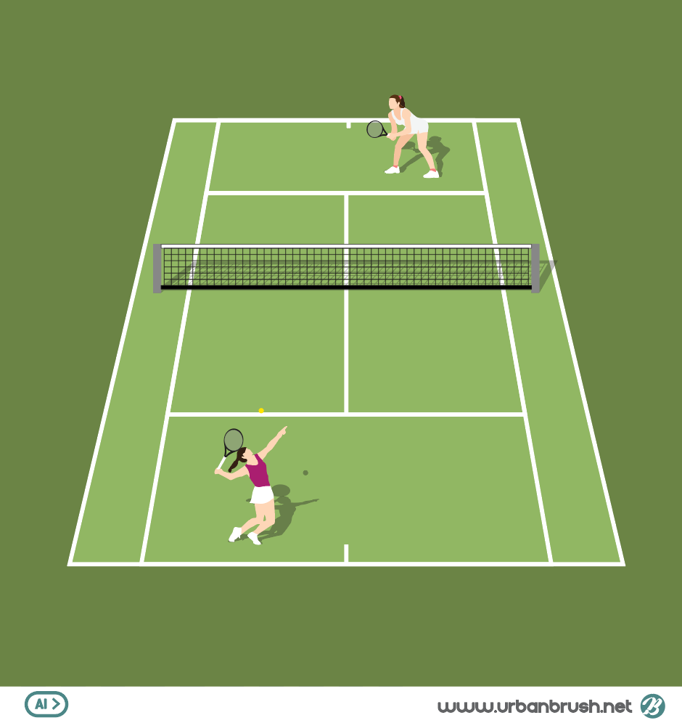

게임 화면
세트 스코어
게임 포인트
0 : 1
0 : 1
15 : 40
15 : 40
2 p
1 P
Win !
Replay
Exit
Start
메인
1 p
인게임
결과

Slide 2

매치 단계
단식 게임의 코트 범위
포인트
게임
세트
4 포인트 획득
3 게임 승리
목표
포인트 0점 -> 0 1점 -> 15(피프틴) 2점 -> 30(서티) 3점 -> 40(포티) 4점 -> 게임 셋 (1 게임 승리)
24 M
6.5 M
게임 흐름
1
1.8 M
서브
랠리
득점
0.5 M
서브 서브는 1p 선공으로 시작하며 이후 실점한 사람이 서브 서브하는 선수의 포인트가 홀수면 왼쪽, 짝수면 오른쪽에서 서브서브에 실패할 경우 공격권이 상대에게 넘어감
11 M

Slide 3
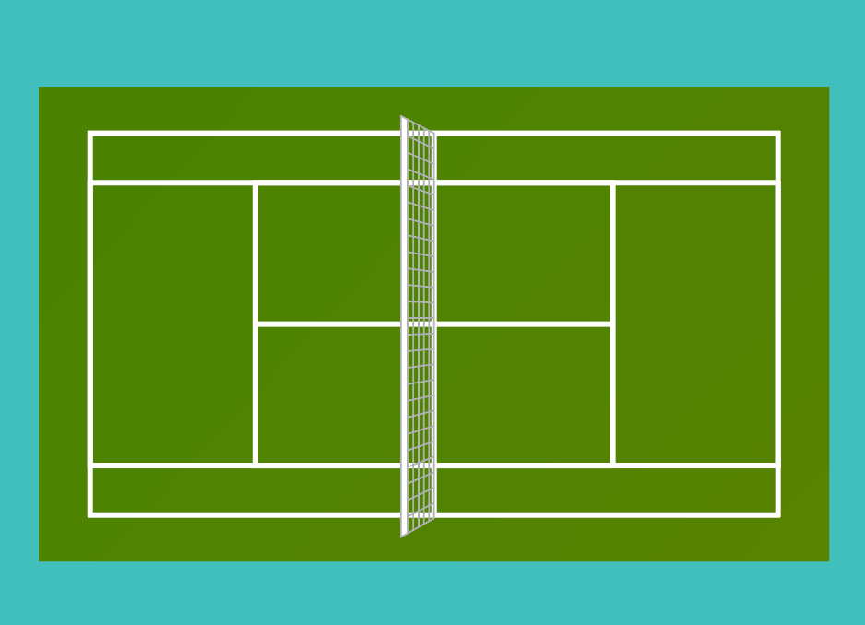

서브
1P 2P
30 : 15
2
건너편 서비스 라인으로 서브
1
포인트가 짝수, 오른쪽 서브

Slide 4
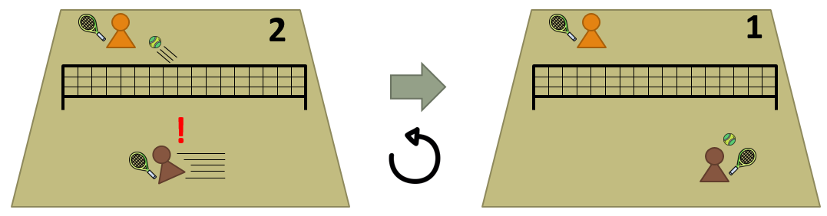
컨버전
입력 | R(1p) / L(2p)
조건 | 정상적으로 서브가 끝나고 서로 랠리 중일 때 타격한 공을 아직 상대방이 받아 치지 않았을 때
대상 | 사용한 플레이어, 공
효과 | 자신이 마지막으로 공을 타격하기 직전으로 돌아감
제한 | 포인트(누군가 득점하기까지) 당 1p, 2p 각각 1번씩만

Slide 5
캐릭터 조작 (1P)
스매시
이동
1
W+A
W
W+S
Space bar
1
A
S
D
S+D
컨버전
A+D
1
R

Slide 6
캐릭터 조작 (2P)
스매시
이동
2
↑+←
↑
↑+→
Enter
2
←
→
↓
→+↓
컨버전
←+↓
2
L

